Slide 1
AI, Navigáció

Slide 2
AI
Mesterséges intelligencia
Mesterséges tárgy emberi beavatkozás nélkül tudjon válaszolni a környezet hatásaira (automatizáltság)
Mesterséges tárgy képes legyen természetes intelligenciával rendelkező élőlény viselkedéséhez hasonlóan viselkedni
Mesterséges tárgy képes legyen a viselkedését célszerűen megváltoztatni (tanulás)

Slide 3
AI a játékokban
AI egy külön ága
Más eszközkészlettel dolgozik, mint a tág értelemben vett AI
Sőt, más területek algoritmusait is használhatja (grafika, irányításelmélet, robotika v. általános számítástudomány)
Más megkötések, célok jellemzik
Fontos különbségek pl.:
Game AI-t néha vissza kell fogni
Game AI néha csalhat
Gép által irányított karakterek viselkedése
Egyszerű formában szabályok és döntések halmaza

Slide 4
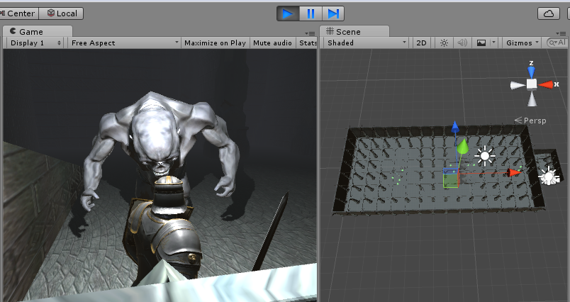
TrollHunter
A kiindulási alapunk egy egyszerű játék
A trollokat a gép irányítja
Ismerkedjünk a játékkal!

Slide 5
TrollController.cs
A troll végiglátogatja az összes Paladin-t
Ha látótávolságon belül van (20 egység), és nem a háta mögött (120 fokos a látómezeje), akkor megtámadja
A támadás abból áll, hogy elindul felé, ha közel van, akkor sétálva, ha messze, akkor futva
Ha támadási távolságon belül ér, üt
Ha nem talált magának megfelelő ellenfelet, kiválaszt egyet a “fontos” pontok közül a pályán (3 ilyen pont van), és odamegy

Slide 6
TrollController.cs
Egészítsük ki az AI-t hogy válasszon két támadás közül:
animator.SetInteger ("AttackType", 0);
animator.SetTrigger ("AttackTriggered");
helyett:
if(Random.Range(0.0f,1.0f) > 0.5f) animator.SetInteger ("AttackType", 0);
else
animator.SetInteger ("AttackType", 1);
animator.SetTrigger ("AttackTriggered");

Slide 7
Troll AI
Az AI bővítése a kód bonyolódásával, elnyúlásával jár
Egy idő után áttekinthetetlen lesz
Nehéz a logikát átlátni, kezelni
Hibákat is könnyebb ejteni
Stratégia kell a logika, a szabályok döntések rendszerezéséhez
Game AI architektúrák

Slide 8
Game AI architektúrák
Egyszerű szabályok halmaza (ez van most)
Véges állapotgép (Finite State Machine, FSM)
Viselkedési fa (Behaviour Tree)
Tervező (planner)
Neurális hálózat (Neural Network)
https://www.youtube.com/watch?v=wsmMOJj6ETo

Slide 9
Állapotok (lehet valami akció)
Állapotátmenetek (feltétel teljesülése esetén állapotváltás)
Egyszerre csak egy állapotban lehetünk

Slide 10
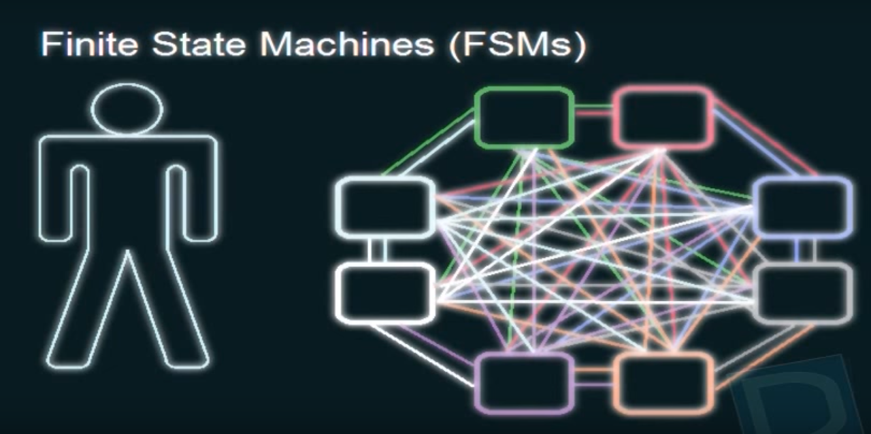
Komplikálttá válhat
(A Unity MecAnim rendszere is ilyen)

Slide 11
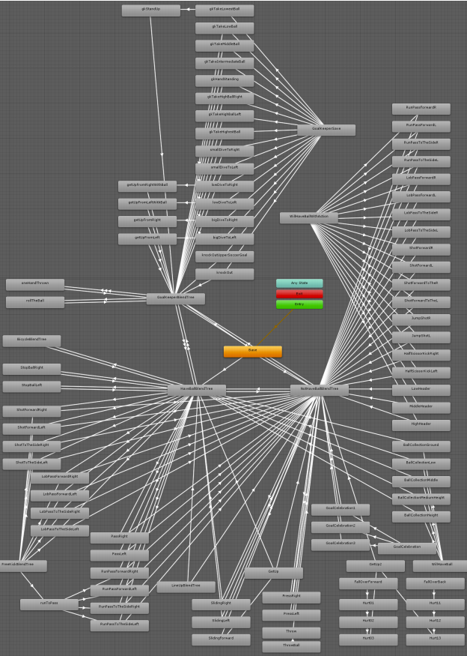
Példa
Focis játék, korábbi diplomaterv

Slide 12
Hierarchikus felépítés
Komplexebb viselkedést lehet megadni
A Root-ból kezdjük el a fa kiértékelését
Akciók végrehajtása után visszamászunk a root-ba

Slide 13
Cél
Több startégia, mellyel elérhetjük a célt
A legkönnyebben teljesíthetőt választjuk

Slide 14
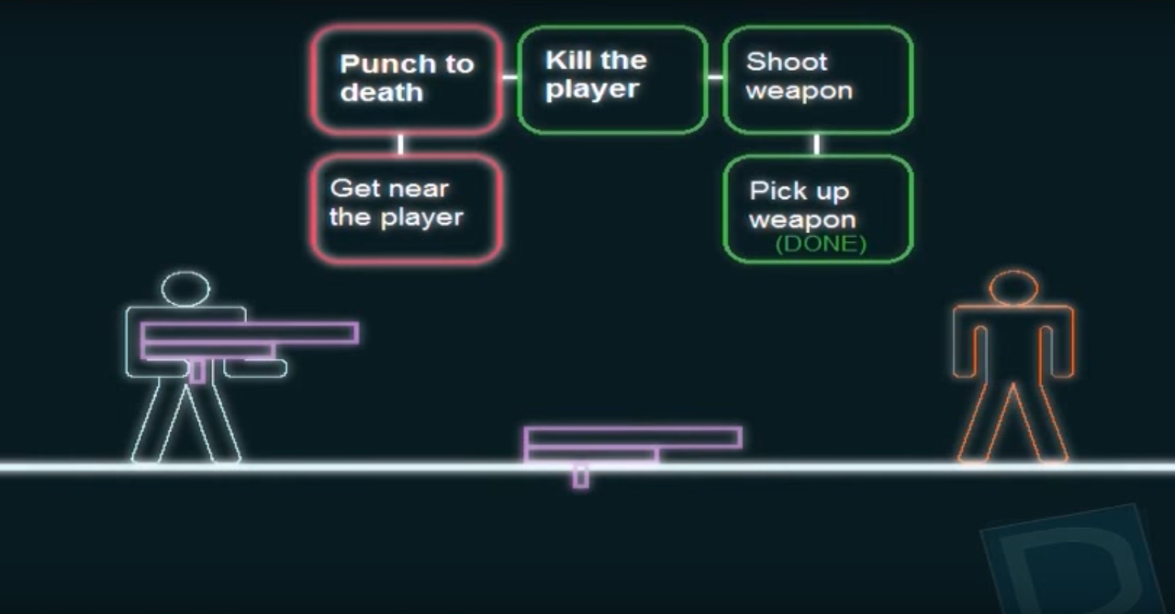
Planner

Slide 15
Az agy működését utánozza
Neuronok, inputokkal
Az inputok adatait súlyozva összeadjuk
Ezek egy meghatározott függvénye a kimenet

Slide 16
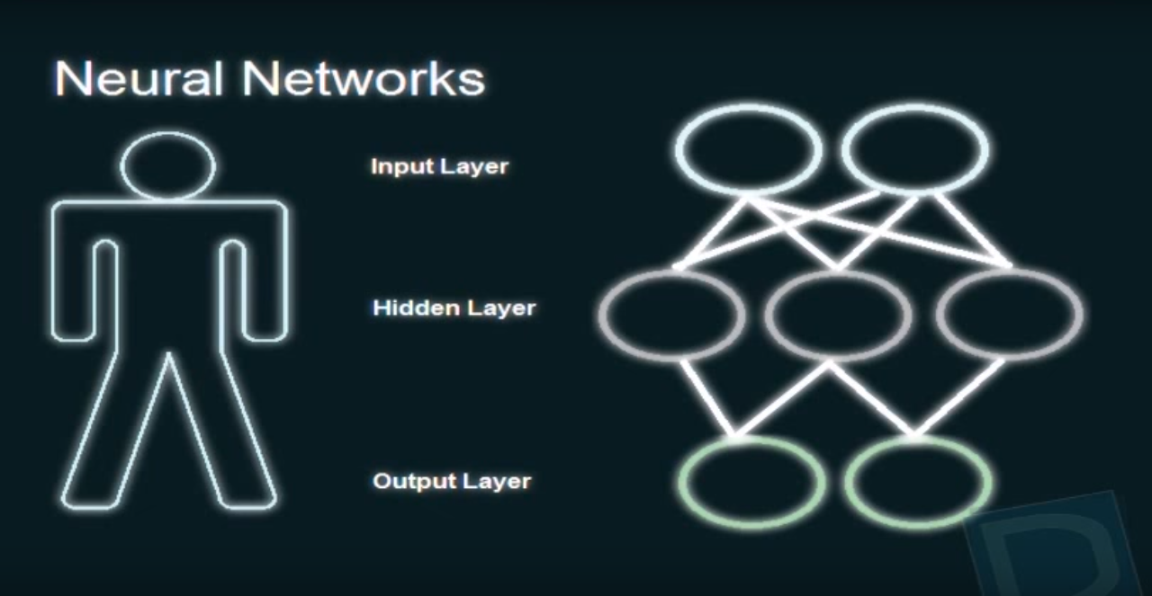
A neuronokat rétegekbe szervezzük
Az output layer kimenete fontos, az itt mérhető adatok határozzák meg a működés “jóságát”
A rendszer a súlyokat próbálja megváltoztatni, hogy lehetőleg minden bemenetre jó kimenetet kapjunk
Tanuló rendszer, tanítani kell
Nehezebben kiszámítható (ez lehet előny, de hátrány is)

Slide 17
Navigáció
AI speciális feladata
Gyakran felmerülő probléma
A-ból B-be kell eljutni
Fel kell deríteni az útvonalat
Ki kell kerülni az esetleges akadályokat
Unity-ben erre kész rendszer van

Slide 18
Navigáció
Minimálisan kell hozzá:
Navigation Mesh
Maga a környezet
Útvonalak felderítésére használjuk
Útkereső gráf algoritmus (A* algoritmus)
Navigation Agent
Irányítandó karakter
Hengerként reprezentált
Pozíciója, célpontja, iránya és sebessége van
Navigation Mesh-en mozog egy A*-gal megtalált legrövidebb útvonalon a célpontja felé (path)

Slide 19
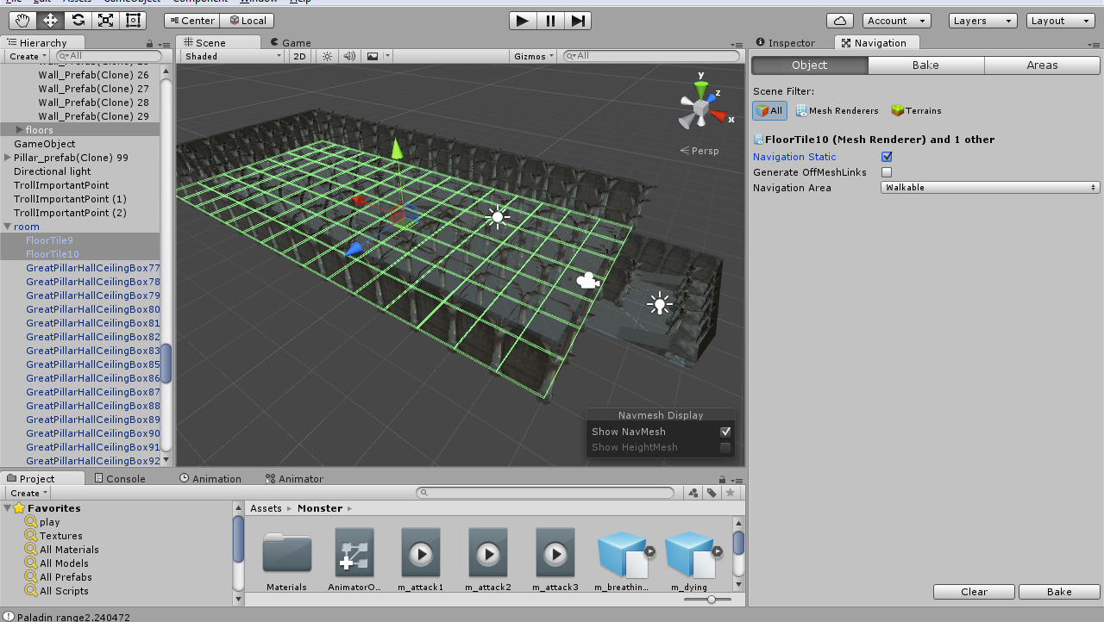
Navigation Mesh
Window/Navigation

Slide 20
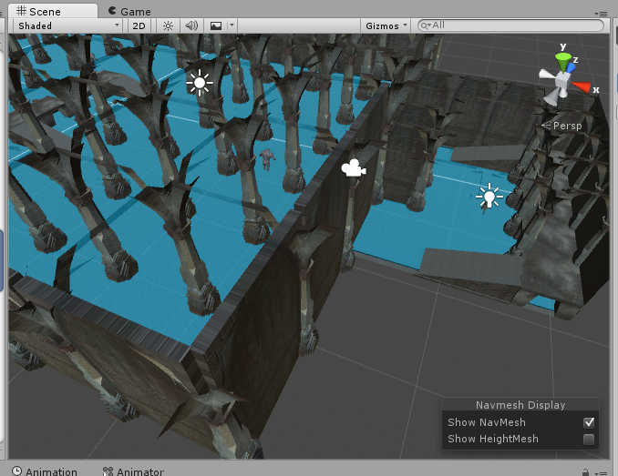
Navigation Mesh

Slide 21
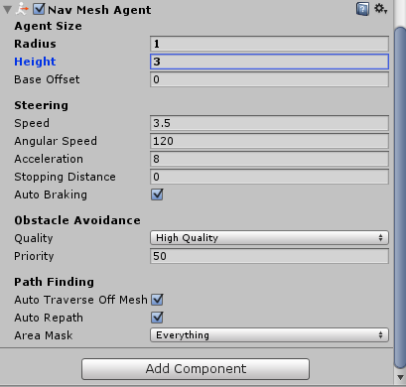
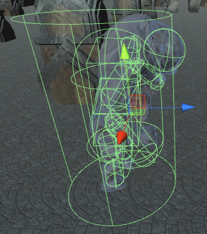
Navigation Agent
Troll prefab kiválasztása
Add component/Navigation/Nav Mesh Agent

Slide 22
TrollController.cs
public class TrollController : CharacterControlBase { GameObject CurrentTarget = null; NavMeshAgent NavAgent;
…
protected override void StartImpl() { NavAgent = GetComponent<NavMeshAgent> (); } protected override void UpdateImpl() {
…
Vector3 dir = CurrentTarget.transform.position - transform.position; float angle = Vector3.Angle(dir, transform.forward); float distance = dir.magnitude; /* transform.LookAt (new Vector3(CurrentTarget.transform.position.x,transform.position.y,CurrentTarget.transform.position.z)); if (distance > DamageRange * 0.2f) { animator.SetFloat ("forward", Mathf.Lerp (0.0f, 2, Mathf.Min (1.0f, (distance - DamageRange * 0.2f) / (DamageRange * 2.0f)))); } */ NavAgent.destination = CurrentTarget.transform.position;

Slide 23
Próba
Az animáció elromlott (majd megjavítjuk)
A karakter pozícióját és orientációját a NavMeshAgent komponens frissíti automatikusan
A mozgás olyan, mint eddig: megpróbál mindenen áthatolni
Finomítsunk a NavMesh-en …

Slide 24
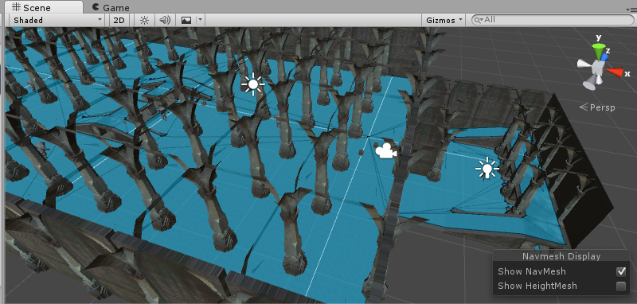
HallElem és Ramp nevű objektumokat válasszuk ki
Navigation fülön állítsuk be rajtuk a Navigation Static kapcsolót, Navigation Area legyen walkable
Bake

Slide 25
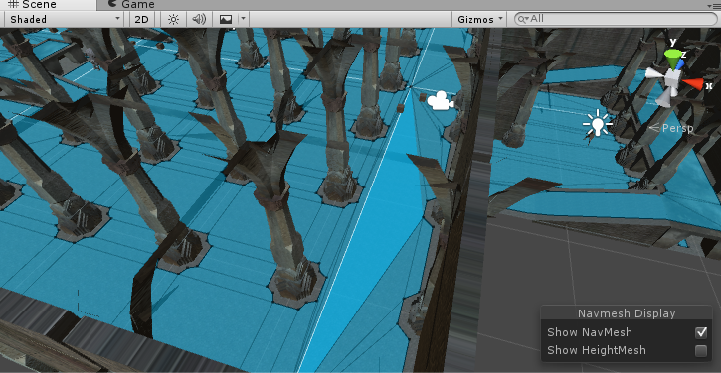
Válasszuk ki az oszlopokat és a falakat
Navigation fülön állítsuk be rajtuk a Navigation Static kapcsolót, Navigation Area legyen Not Walkable
Bake
Próba
Határozottan javul a navigáció

Slide 26
Egyszerűsített geometria
Az utolsó Bake során már sokat számolt
Tudunk könnyíteni rajta, ha komplex geometriáink vannak?
Olyan Mesh-t használjunk, ami egyszerűbb, de ezt nem akarjuk megjeleníteni, csak a Bake-hez kell

Slide 27
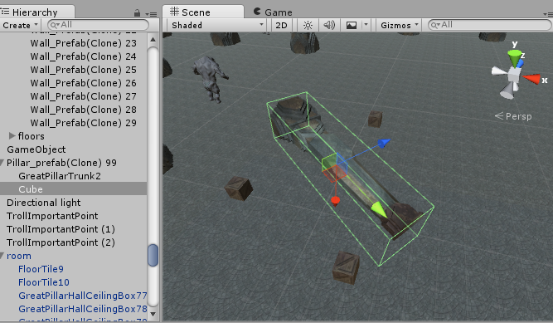
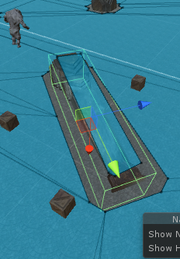
Van egy kidőlt oszlopunk
Ehhez tartozik egy egyszerűsített geometria (téglatest)
Nem látszott, mert a Mesh renderer ki volt kapcsolva
Kapcsoljuk vissza, állítsuk be: Navigation Static, Walkable
Bake
Kapcsoljuk újra ki a renderer-t

Slide 28
Agent leugrás
A trollok nem mernek utánunk ugrani
Szépen biztonságosan körbemennek a rámpán
Megadhatunk pontokat, ahol szintet tudnak ugrani a NavMesh-en: OffMeshLink
Ezt automatikusan is meg tudja tenni a rendszer:
Generate OffMeshLinks kapcsoló

Slide 29
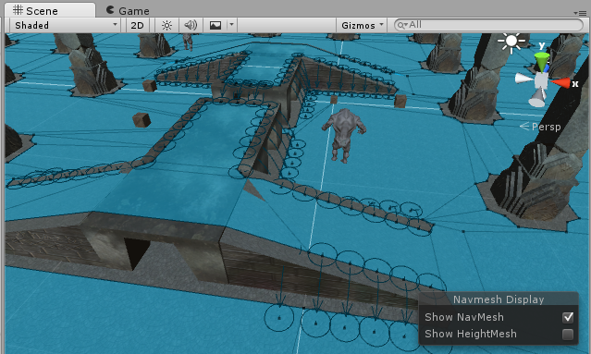
OffMeshLink
Válasszuk ki a rámpákat és HallElem objektumokat
Kapcsoljuk be a Generate OffMeshLinks kapcsolót
Bake
Próba

Slide 30
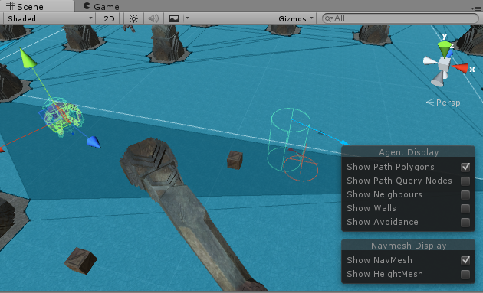
Animáció javítása: TrollController.cs
protected override void StartImpl() { NavAgent = GetComponent<NavMeshAgent> (); NavAgent.updatePosition = false; }

Slide 31
Agent pozíció vs GameObject transform
A pozíciót nem frissítjük
Az agent pozíciója változik
Ha le tudjuk kérdezni az agent következő pozícióját (nem a globális célt, hanem a következő lépését):
ezt felhasználhatjuk az animációnkhoz
kézzel szinkronizálhatjuk a GameObject pozícióját
Az orientációt bízhatjuk az Agent-re

Slide 32
TrollController.cs
NavAgent.destination = CurrentTarget.transform.position; dir = NavAgent.nextPosition - transform.position; dir.y = 0; animator.SetFloat ("forward", dir.magnitude / Time.deltaTime);
…
void OnAnimatorMove () { transform.position = NavAgent.nextPosition; }
Próba
A mozgás kb jó, de csak egy sebességgel fut
Amikor üt, akkor is csúszik a felületen
Jó lenne, ha az animáció mondaná meg, mekkorát lépünk, az Agent csak az irányt

Slide 33
TrollController.cs
NavAgent.destination = CurrentTarget.transform.position;
dir = NavAgent.nextPosition - transform.position;
dir.y = 0;
animator.SetFloat ("forward", dir.magnitude / Time.deltaTime);
transform.forward = dir.normalized;
if (distance > DamageRange * 0.2f) { animator.SetFloat ("forward", Mathf.Lerp (0.0f, 2, Mathf.Min (1.0f, (distance - DamageRange * 0.2f) / (DamageRange * 2.0f))));
}
void OnAnimatorMove ()
{ transform.position = animator.rootPosition; NavAgent.nextPosition = transform.position;
}

Slide 34
Akadályok
Nav Mesh Obstacle
Dinamikus objektumokra használjuk
Nem szerepel a path kiválasztásakor, lokálisan kerüli ki
Be lehet állítani, hogy a NavMeshre is hasson (Carve, költséges lehet)
ha megáll
vagy mindig
Dobozokra, animált épületelemekre is
Próbáljuk ki

Slide 35
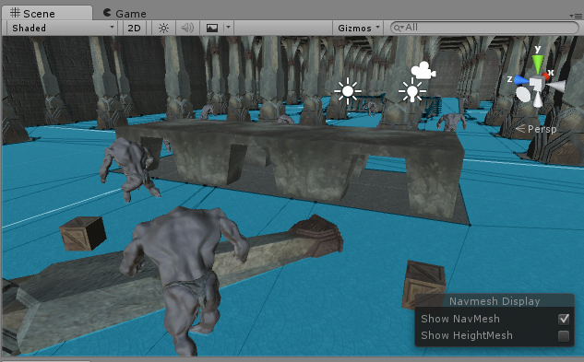
VÉGE

